Slide 1
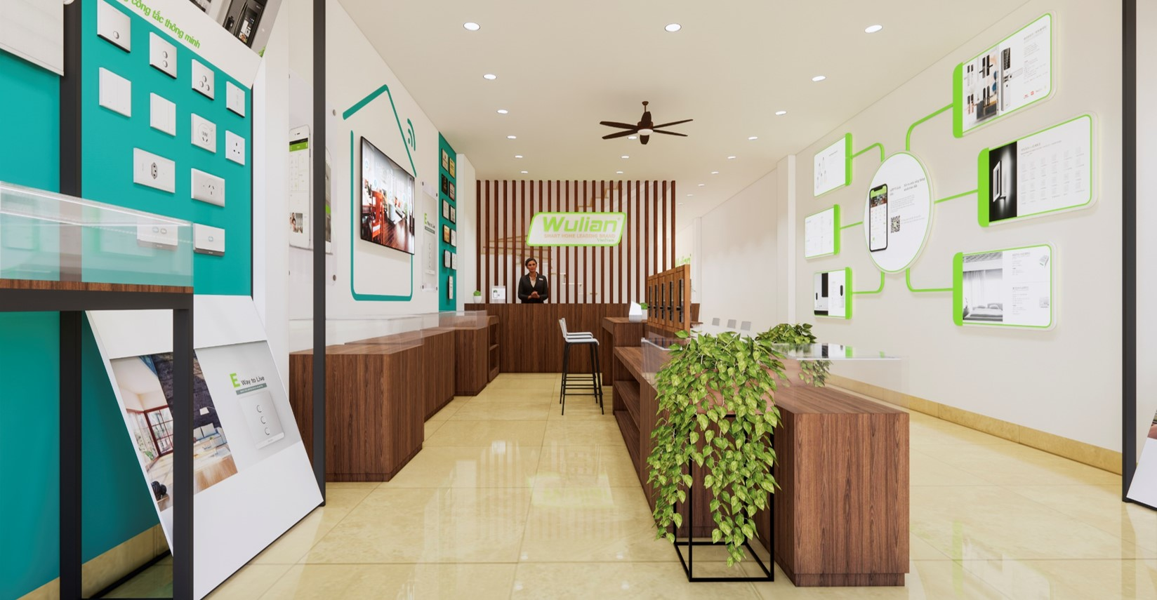
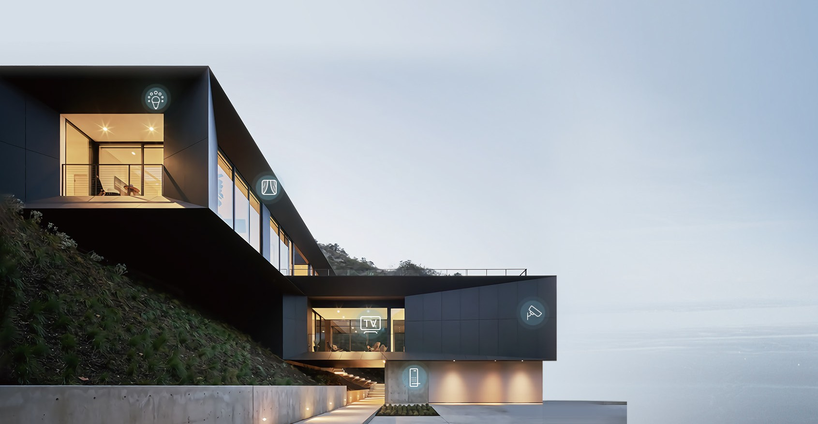


Trước
SAU
Smart Home
CÔNG TY TNHH CÔNG NGHỆ LINKFAST
VPGD và Showroom : Tòa nhà LinkFast, Khu D7 KĐT Đại Kim, Hoàng Mai, TP Hà Nội
Hotline: 0909 967 678 – 0988 839 770
Website: http://www.linkfast.vn/
Fanpage: Facebook/linkfast.vn
Danh mục sản phẩm

Slide 2


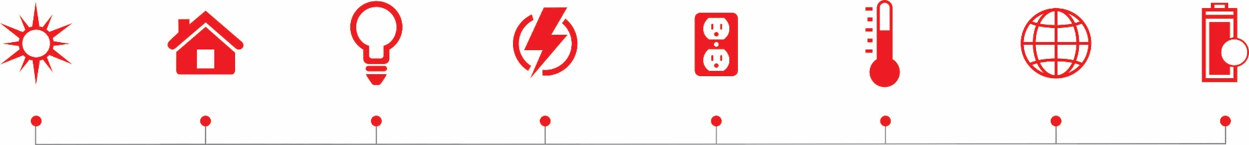














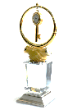










http://www.linkfast.vn/
wulian.com.vn
Thông minh theo những gì bạn muốn
Công ty TNHH Công nghệ cảm biến IOT Nam Kinh (WuLian) là nhà sản xuất cung cấp các giải pháp và thiết bị mạng IOT, cung cấp hệ sinh thái ứng dụng nhà thông minh; là doanh nghiệp công nghệ cao cấp quốc gia. Wulian đã thiết lập và liên tục nâng cấp đổi mới hệ sinh thái nhà thông minh ngày một hoàn thiện hơn.
Nhiều sản phẩm của WULIAN đã nhận được các giải thưởng quốc tế ở nhiều quốc gia và khu vực như giải thiết kế IF của Đức, CB của TÜV Rheinland,…Hiện tại Wulian đã có mặt trên 50 quốc gia và khu vực.
Thành viên Hội đồng quản trị
Liên minh Zigbee
Giải thiết kế Dấu chấm Đỏ của Đức
Giải thiết kế IF
của Đức
Giải thiết kế Sao Đỏ của Trung Quốc
Giải thưởng mô hình công ty xuất sắc
Giải vàng nhóm sản phẩm thông minh của TopDigital
Giải Sáng tạo điện tử
tiêu dùng quốc tế
Chứng nhận thẩm quyền CB của TÜV Rheinland
Chứng nhận Doanh nghiệp có quyền sở hữu trí tuệ cấp quốc gia
Thành viên Hội đồng quản trị của Liên minh ZigBee
Chứng nhận ngành công nghiệp công nghệ cao cấp quốc gia
Doanh nghiệp Unicorn về nhà thông minh
Chứng nhận công nghệ OpenLife của Huawei
1
2

Slide 3

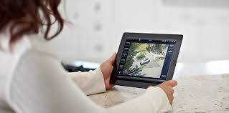





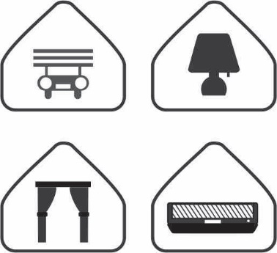
http://www.linkfast.vn/
wulian.com.vn
06:00
Thức dậy buổi sáng - Chào một ngày mới
Đèn phòng ngủ tự động điều chỉnh ánh sáng.
Rèm cửa tự động mở ra đón nắng chiếu vào.
Hệ thống máy lạnh và máy lọc không khí tự động tắt.
Tivi tự động bật lên theo chương trình được thiết lập.
Tận hưởng bản nhạc ưa thích với hệ thống âm thanh đa vùng.
11:00
Giám sát từ xa - Kiểm soát ngôi nhà mọi lúc mọi nơi
Bạn có thể trò chuyện với gia đình và xem thú cưng của bạn thông qua camera mọi lúc mọi nơi.
Khi có ai đó đột nhập vào nhà, chuông báo động được kích hoạt, đồng thời gửi thông tin cảnh báo cho bạn.
Bạn không cần phải lo lắng về việc rò rỉ gas, nước. (Cảm biến sẽ tự động phát hiện nồng độ khí gas. Nếu rò rỉ, thiết bị sẽ liên kết với các thiết bị khác để khóa van gas, mở cửa sổ, bật còi báo cháy, aptomat tự động ngắt nguồn điện và gửi cảnh báo cho bạn. Nếu tràn nước, thiết bị sẽ liên kết với thiết bị khác để khóa van nước và gửi cảnh báo đến bạn ).
Cảm biến ánh sáng sẽ kích hoạt bộ điều khiển rèm để đóng rèm và bảo vệ thiết bị nội thất trong nhà tránh ánh nắng trực tiếp.
07:00
Khởi động ngày an toàn
Các thiết bị chiếu sáng và thiết bị gia dụng không cần thiết được tắt nguồn.
Rèm cửa được đóng lại với hệ thống thông gió tắt.
Cửa Gara được mở sẵn đợi bạn lái xe đi.
Khi bật chế độ rời khỏi nhà, hệ thống an ninh được kích hoạt.
18:00
Kiểm soát thời gian dễ dàng và thoải mái hơn
- Cửa gara được mở để đón bạn trở về.
Hệ thống ánh sáng trong nhà được bật lên.
Rèm mở ra với cảnh hoàng hôn tuyệt đẹp ùa vào mắt.
Hệ thống kiểm soát môi trường (điều hòa, thông gió, máy sưởi) được kích hoạt.
3
4

Slide 4

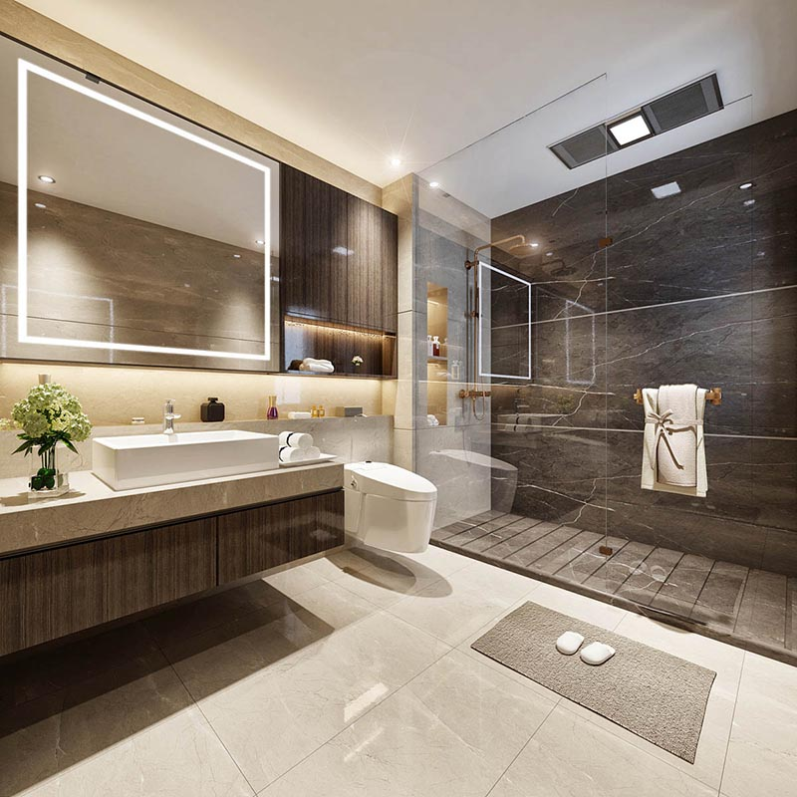

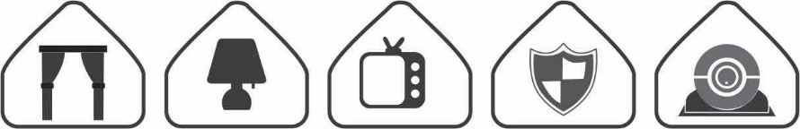
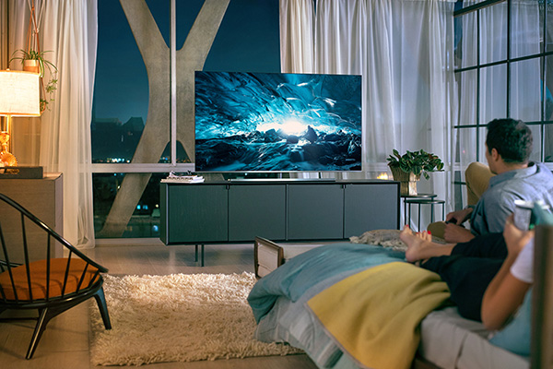





http://www.linkfast.vn/
wulian.com.vn
19:00
Bữa cơm đầm ấm - An toàn và hiệu quả
Chuẩn bị bữa tối cho gia đình với âm nhạc thư giãn.
Máy dò khí đang làm việc vì sự an toàn của bạn.
Trò chuyện video với gia đình: “anh yêu, cả nhà đang chờ”.
Chế độ ăn tối lãng mạn bắt đầu.
21:30
Thời gian tắm thư giãn
Nhiệt độ nước tự động nóng lạnh, ấm áp và thoải mái.
Cảm biến tràn nước nhận thức đầy đủ về bồn tắm tràn ra.
Gương thông minh tích hợp nhiều chức năng, quản lý trọn vẹn ngôi nhà của bạn.
Âm nhạc được bật lên, tận hưởng cảm giác thư giãn.
20:00
Xem phim - Khoảnh khắc ngọt ngào
Rèm tự động đóng, tạo không gian riêng tư cho bạn.
Hệ thống tivi âm thanh được bật và hệ thống chiếu sáng được điều chỉnh phù hợp.
Tận hưởng khoảnh khắc ngọt ngào với những người thân yêu.
23:00
Giấc mơ ngọt ngào
Toàn bộ đèn được tắt, bóng tối bao quanh đưa ta vào giấc ngủ.
Rèm cửa tự động khép lại, cũng như các thiết bị điện tắt dần.
Hệ thống an ninh kích hoạt chế độ ban đêm.
Theo dõi giấc ngủ của con thông qua camera.
Tận hưởng giấc ngủ mà không phải lo lắng gì thêm.
5
6

Slide 5
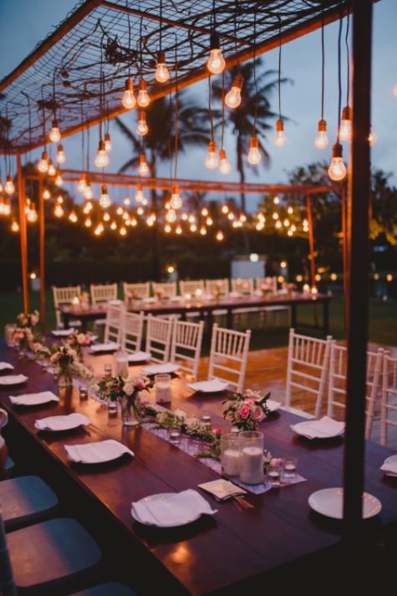
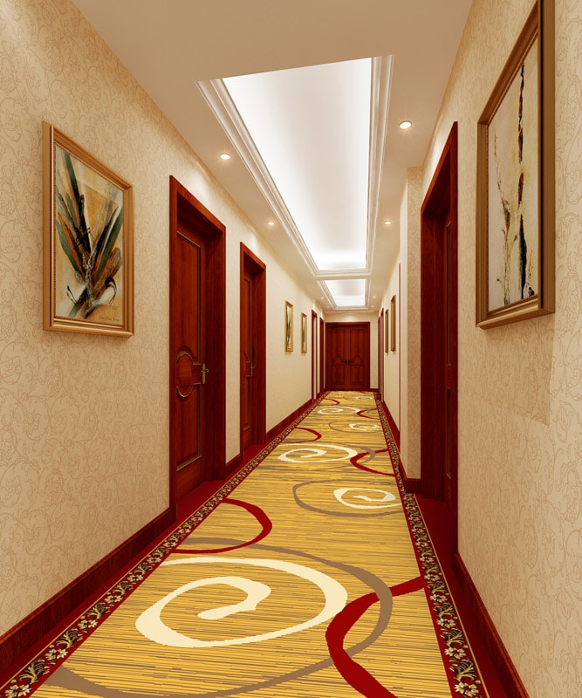
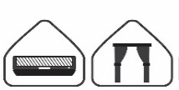

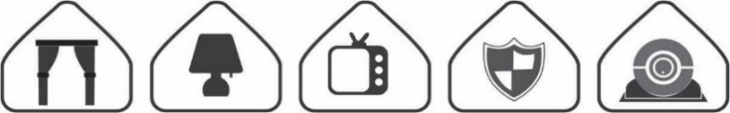
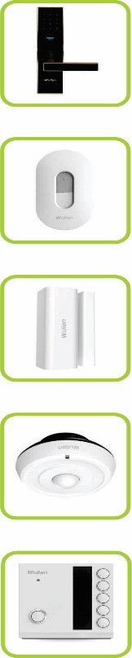


http://www.linkfast.vn/
wulian.com.vn
Đi du lịch
Hệ thống đèn và các thiết bị được tắt theo cài đặt.
Rèm cửa đóng lại.
Hệ thống an ninh được kích hoạt.
Toàn bộ hệ sinh thái thông minh được điều khiển từ xa, có thể đón tiếp khách ngay cả khi bạn vắng nhà.
Lối vào
Mở khóa thuận tiện: Sau giờ làm việc về, bạn như được dẫn đường vào cuộc sống thông minh. Sản phẩm khóa Wulian cung cấp nhiều phương thức mở khóa khác nhau để thuận tiện cho bạn.
Tăng cường bảo mật: Cuộc sống thông minh và an toàn. Bạn không cần phải lo lắng khi không có ai ở nhà.
Khi có sự cố bất thường xảy ra, ứng dụng điện thoại của bạn sẽ nhận thông tin cảnh báo để có thể xử lý kịp thời.
Công tắc ngữ cảnh thông minh: Sẽ trở lên phức tạp nếu vận hành từng thiết bị riêng lẻ. Nhưng với điều khiển một nút của công tắc ngữ cảnh thông minh, bạn có thể làm việc đó trong tầm tay của bạn.
Đề xuất sản phẩm
Khóa thông minh:
Hỗ trợ nhiều phương thức mở khóa như mật khẩu, vân tay, chìa cơ, thẻ từ, APP điện thoại, chuông hình, gương thông minh,…
Người dùng sẽ nhận được phản hồi và xem lại lịch sử của tất cả các hoạt động (đóng, mở khóa) thông qua ứng dụng.
Nút chuông cửa thông minh:
Hỗ trợ chuông cửa thông thường và gửi thông tin truy cập vào thiết bị đầu cuối di động của người dùng.
Cảm biến cửa/cửa sổ:
Cảnh báo từ xa được thiết lập cho các tình huống đóng, mở cửa ra vào và cửa sổ.
Cảm biến chuyển động PIR:
Theo dõi thời gian thực hoạt động của con người và gửi báo động khi có sự xâm nhập bất hợp pháp.
Công tắc ngữ cảnh thông minh:
Hỗ trợ nhiều ngữ cảnh, giúp cải thiện hiệu quả cuộc sống gia đình bạn và tránh lãng phí năng lượng không cần thiết
Không gian tổ chức
sự kiện
Hệ thống giải trí được bật lên, âm nhạc lan tỏa không gian tổ chức sự kiện của bạn.
Ánh sáng sân vườn thay đổi màu sắc ấm cúng, đài phun nước nhảy múa trong gió,…
Tất cả trong không khí vui vẻ.
7
8

Slide 6
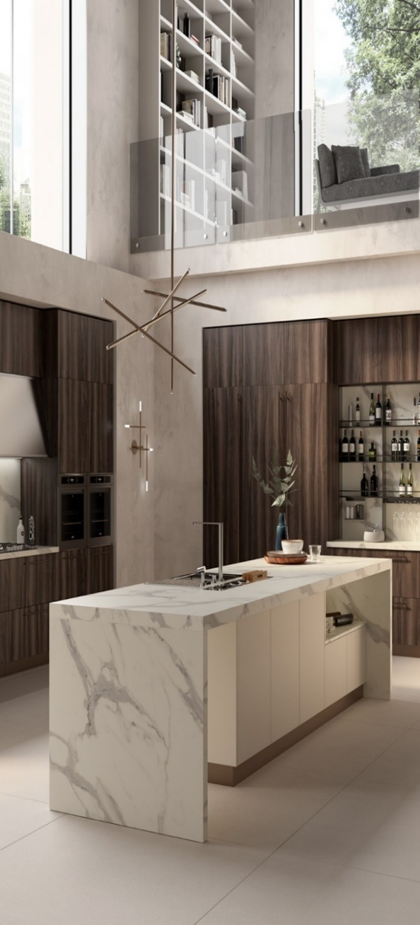
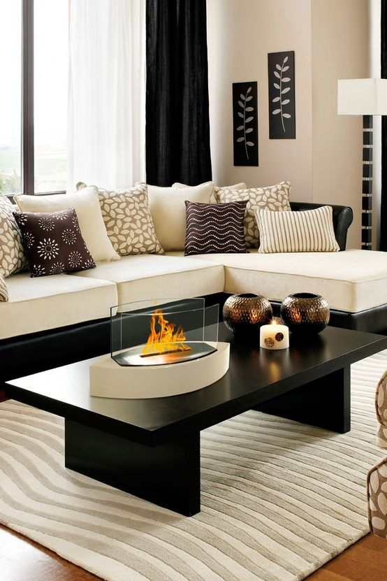
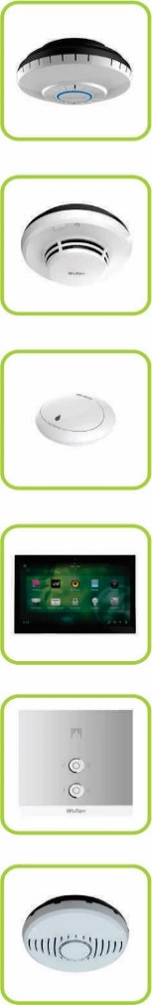
Ngăn chặn hỏa hoạn và rò rỉ nước An toàn và tiết kiệm năng lượng Với các giải pháp công nghệ thông minh, thời gian phát hiện nồng độ khí, khói và nước ngay lập tức, đảm bảo an ninh nhà bếp và giảm lãng phí năng lượng thông qua kiểm soát liên kết. Cuộc sống tươi đẹp với âm thanh và màu sắc Được trang bị hệ thống âm thanh đa vùng giúp không gian phòng bếp của bạn trở nên tuyệt vời.
http://www.linkfast.vn/
wulian.com.vn
Phòng bếp
Đề xuất sản phẩm
Bộ điều khiển hồng ngoại thông minh:
Thông qua bộ điều khiển hồng ngoại thông minh, các thiết bị gia dụng (TV, máy điều hòa không khí…) được điều khiển và vận hành một cách dễ dàng, thuận tiện.
Gateway thông minh:
Thông qua gateway thông minh, các thiết bị đầu cuối Wulian đạt được tốc độ, bảo mật và độ tin cậy cao trong quá trình truyền dữ liệu.
Công tắc ngữ cảnh thông minh:
Cho phép bạn tùy chỉnh các ngữ cảnh khác nhau theo thói quen sinh hoạt hàng ngày.
Nút ấn khẩn cấp thông minh:
Khi người già hoặc trẻ em gặp rắc rối, họ có thể gửi tin nhắn khẩn cấp cho gia đình bằng cách nhấn nút ấn khẩn cấp thông minh.
Camera Gateway Wulian:
Hình ảnh rõ nét có thể được xử lý thông qua thiết bị đầu cuối thông minh di động bất cứ lúc nào.
Bóng đèn đổi màu thông minh:
Với 16 triệu màu sắc khác nhau cho tâm trạng khác nhau, sáng lên hoặc mờ đi, gam màu lạnh hoặc ấm. Tất cả đều do bạn quyết định, tiết kiệm năng lượng và tinh tế.
Cảm biến chuyển động thông minh PIR:
Thiết bị có thể phát hiện các hoạt động xung quanh và khi xảy ra bất thường, thiết bị sẽ gửi cảnh báo đến người dùng.
Cảnh báo âm thanh thông minh:
Cảnh báo bằng âm thanh sẽ được kích hoạt khi những điều bất thường xảy ra.
Phòng khách
Đề xuất sản phẩm
Cảm biến rò rỉ khí gas và bộ điều khiển tự động thông minh:
Theo dõi nồng độ khí gas, báo động hai chiều và giải quyết các vấn đề rò rỉ khí thông qua liên kết với bộ điều khiển tự động thông minh.
Cảm biến khói:
Theo dõi thời gian thực nồng độ khói trong bếp và báo động cục bộ hoặc từ xa thông qua ứng dụng di động.
Cảm biến ngập nước:
Đặt nó trong khu vực có đường ống nước ở khu vực dưới sàn để khi xảy ra sự cố rò rỉ nước, người dùng sẽ nhận được cảnh báo kịp thời.
Hệ thống âm thanh đa vùng:
Phát nhạc trên Internet và mang đến cho mọi người trải nghiệm giải trí tuyệt vời.
Công tắc gắn tường thông minh:
Điều khiển không dây các thiết bị chiếu sáng.
Thông qua các thiết bị đầu cuối di động, người dùng có thể điều khiển các thiết bị chiếu sáng mà không cần phải di chuyển, rất tiện lợi và nhanh chóng.
Cảm biến C02:
Theo dõi nồng độ C02 trong thời gian thực, đảm bảo chất lượng không khí trong bếp bằng cách liên kết với các thiết bị khác như hệ thống thông gió,…
9
10

Slide 7
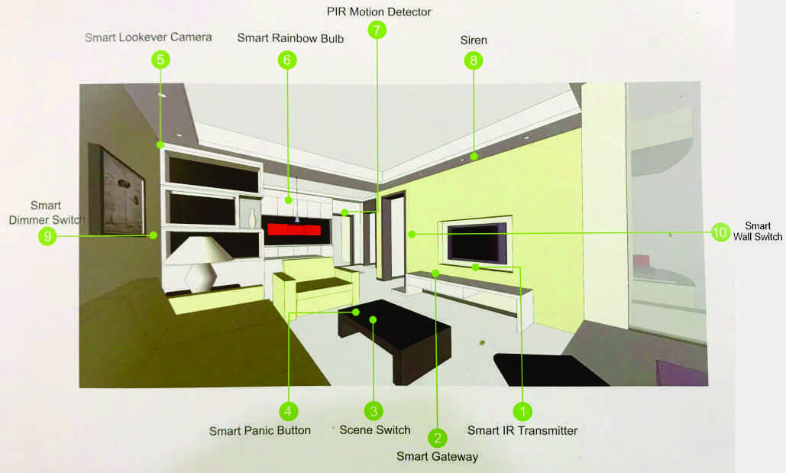
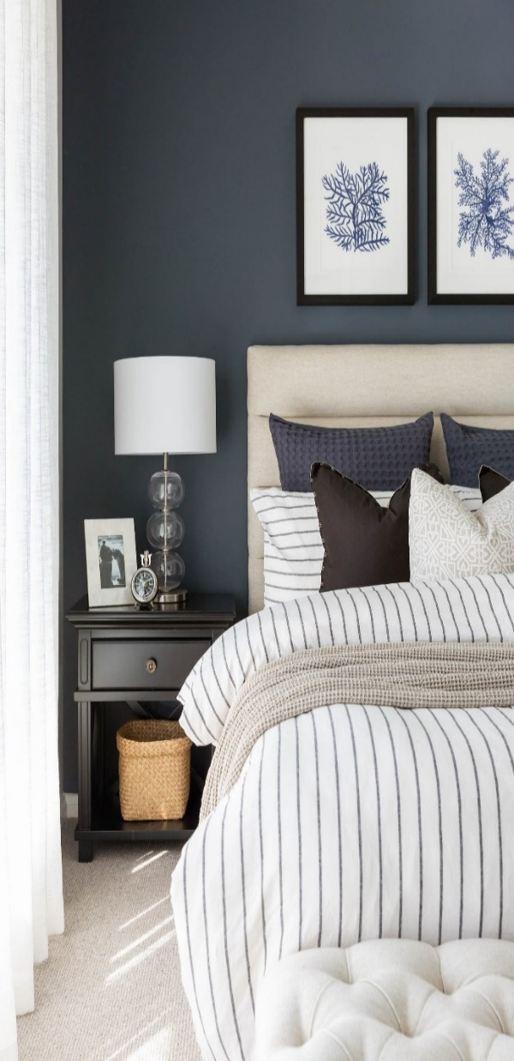
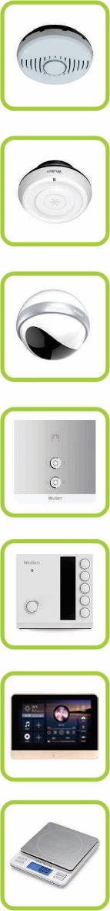
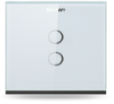
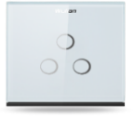
Đối với phòng khách, bạn có thể thiết lập các ngữ cảnh khác nhau (tiếp khách, phòng chiếu phim, giải trí,…) để làm cho không gian trở nên không giới hạn. Bạn có thể điều khiển ánh sáng, rèm, điều hòa không khí và các thiết bị gia dụng khác thông qua thiết bị đầu cuối thông minh.
http://www.linkfast.vn/
wulian.com.vn
Để cải thiện chất lượng giấc ngủ, bạn phải tạo ra không gian nghỉ ngơi lành mạnh, thoải mái và hiệu quả. Mở rèm vào sáng sớm, điều chỉnh nhiệt độ vào buổi trưa, điều khiển tivi vào buổi tối, tắt tất cả các thiết bị vào ban đêm để bạn chìm trong giấc ngủ với âm nhạc tuyệt vời theo chế độ đã thiết lập.
Phòng ngủ
Đề xuất sản phẩm
Máy đo C02 thông minh:
Theo dõi nồng độ C02 theo thời gian thực, đảm bảo chất lượng không khí trong phòng bằng cách liên kết với các thiết bị khác như hệ thống thông gió, điều hòa…
Cảm biến nhiệt độ và độ ẩm:
Cảm nhận nhiệt độ và độ ẩm trong phòng và liên kết với các thiết bị khác như máy điều hòa không khí…để tạo độ ẩm không khí, giúp căn phòng trở nên dễ chịu hơn.
Bộ điều khiển hồng ngoại thông minh:
Liên kết với tất cả các thiết bị gia dụng để làm cho cuộc sống thông minh và thuận tiện hơn thông qua các thiết bị đầu cuối di động.
Công tắc điều chỉnh ánh sáng thông minh:
Điều khiển các thiết bị chiếu sáng thông qua các thiết bị đầu cuối thông minh, mang lại sự thuận tiện và tiết kiệm năng lượng.
Công tắc ngữ cảnh thông minh:
Kiểm soát, tùy chọn các ngữ cảnh khác nhau chỉ bằng một nút ấn và hỗ trợ liên kết với các thiết bị khác để cải thiện hiệu quả cuộc sống của gia đình bạn.
Hệ thống âm thanh đa vùng:
Phát nhạc trên Internet và mang đến cho mọi người trải nghiệm giải trí tốt nhất.
Máy đo trọng lượng thông minh:
Dựa trên công nghệ truyền thông ZigBee và đám mây, dữ liệu cân có thể được tải lên đám mây hoặc thiết bị đầu cuối thông minh để lưu trữ, giúp cho lối sống của bạn lành mạnh hơn.
Công tắc điều chỉnh ánh sáng thông minh:
Bạn có thể tiết kiệm năng lượng bằng cách điều chỉnh độ sáng của đèn thích hợp thông qua các công tắc trực tiếp hoặc điều khiển từ xa bằng điện thoại.
Công tắc gắn tường thông minh
Thông qua các thiết bị đầu cuối di động, bạn có thể điều khiển các thiết bị chiếu sáng mà không cần phải di chuyển, rất tiện lợi và nhanh chóng.
11
12

Slide 8
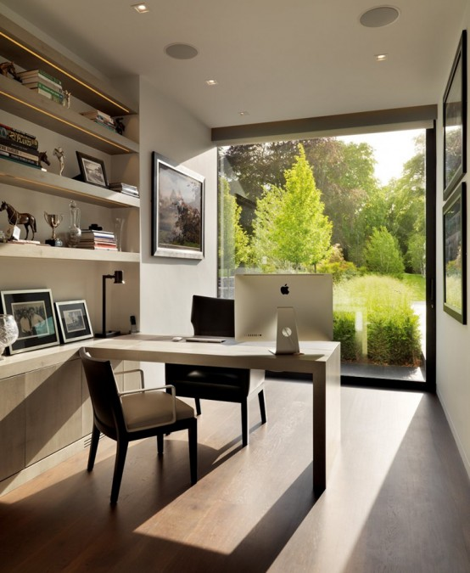
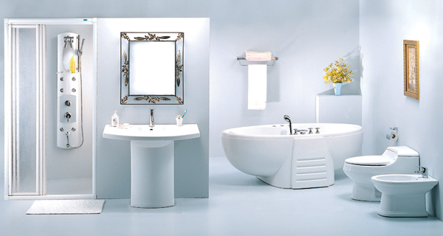
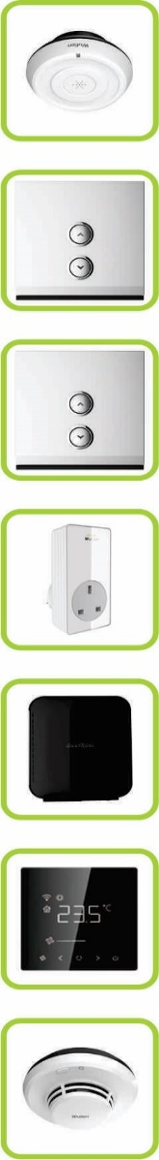
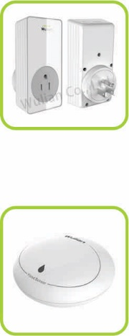
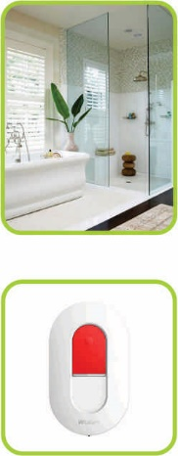
http://www.linkfast.vn/
wulian.com.vn
Phòng làm việc
Phòng làm việc như một không gian riêng và là một phần của cuộc sống gia đình. Hệ thống nhà thông minh Wulian mang đến một môi trường làm việc thân thiện và hiệu quả cao cho người dùng để cải thiện chất lượng cuộc sống gia đình.
Phòng tắm
Đề xuất sản phẩm
Cảm biến ánh sáng thông minh:
Khi cường độ ánh sáng vượt quá mức tối đa hoặc tối thiểu, nó sẽ liên kết với các thiết bị khác như rèm và công tắc điều chỉnh ánh sáng để điều chỉnh độ sáng phù hợp cho căn phòng.
Công tắc rèm thông minh:
Có thể điều khiển rèm thông qua các thiết bị đầu cuối di động và tự động điều chỉnh thông qua liên kết với cảm biến ánh sáng thông minh.
Công tắc điều chỉnh ánh sáng thông minh:
Các thiết bị chiếu sáng có thể được điều khiển thông qua các thiết bị đầu cuối di động để tiết kiệm năng lượng và tạo ra một bầu không khí lý tưởng
Ổ cắm thông minh:
Hỗ trợ điều khiển từ xa các thiết bị điện tử thông qua thiết bị đầu cuối di động.
Công tắc dạng nhúng thông minh:
Có thể được cài đặt bên trong ổ cắm ban đầu để biến nó trở nên thông minh.
Bộ điều khiển điều hòa thông minh
Giữ nhiệt độ thích hợp thông qua việc kiểm soát hệ thống điều hòa trung tâm.
Cảm biến khói thông minh
Theo dõi thời gian thực nồng độ khói trong phòng, báo động cục bộ và gửi tin nhắn cảnh báo đến các thiết bị đầu cuối di động.
Sau một ngày làm việc, điều bạn cần là đắm chìm trong làn nước để thư giãn và xua tan mệt mỏi. Với phòng tắm thông minh, mọi thứ sẽ được chuẩn bị trước cho bạn: nước nóng, nhiệt độ thoải mái, âm nhạc nhẹ nhàng. Hãy tận hưởng thời gian tắm của bạn.
Đề xuất sản phẩm
Ổ cắm thông minh:
Kết nối với máy nước nóng trong nhà, điều khiển từ xa bằng điện thoại di động, dễ dàng cho người dùng.
Cảm biến ngập nước:
Có thể được đặt trong khu vực có đường ống nước ở khu vực dưới sàn để khi xảy ra sự cố rò rỉ nước, người dùng sẽ nhận được cảnh báo kịp thời.
Gương thông minh:
Là một chiếc gương đa chức năng, có thể được sử dụng như bảng điều khiển nhà thông minh, đồng thời hiển thị thông tin thời tiết, mua sắm, giải trí; theo dõi tình hình sức khỏe của gia đình bạn.
Nút ấn khẩn cấp thông minh:
Báo động từ xa cho cả gia đình khi có người gặp sự cố trong nhà tắm.
13
14

Slide 9
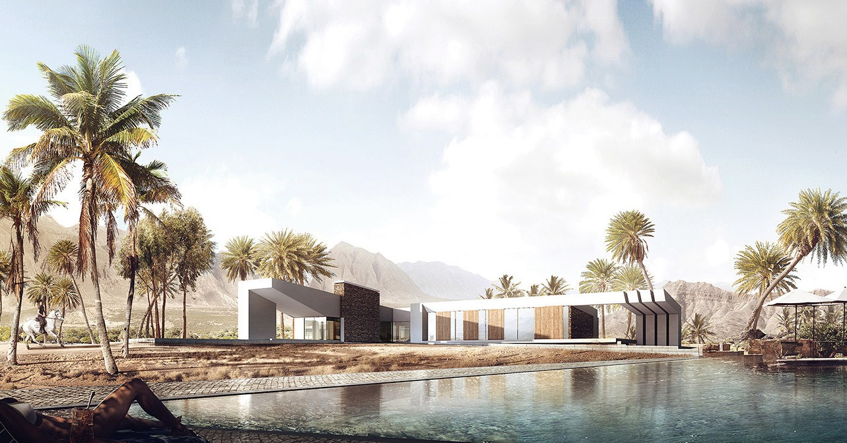
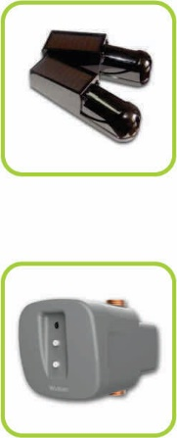
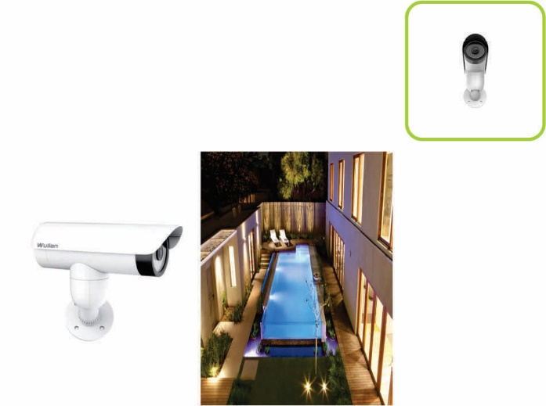
HỆ SINH THÁI WULIAN SMARTHOME
http://www.linkfast.vn/
wulian.com.vn
Ngoài trời
Không gian ngoài trời là khu vực giải trí của gia đình, cần đảm bảo an ninh và quản lý thông minh. Người dùng có thể kiểm tra và điều khiển từ xa các thiết bị khu vực ngoài trời bất cứ khi nào để đảm bảo an ninh cho gia đình bạn.
Đề xuất sản phẩm
Hàng rào điện tử hồng ngoại thông minh
Khi phát hiện ra có điều bất thường, nó sẽ gửi thông điệp báo động cho người dùng.
Van nước thông minh
Hỗ trợ điều khiển từ xa nguồn nước. Người dùng có thể tưới vườn khi không ở nhà
Camera ngoài trời
Camera 1080P có khả năng quay mọi hướng, thích nghi với môi trường ngoài trời. Hỗ trợ cả chế độ có dây và không dây
15
16

Slide 10
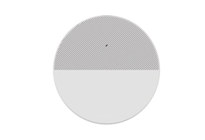
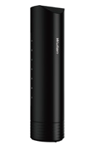
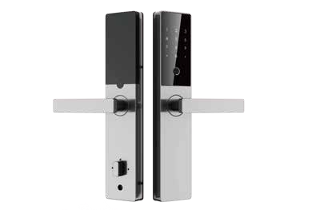
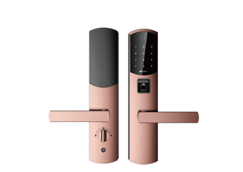
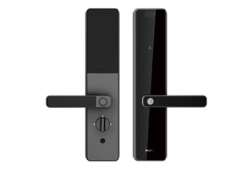
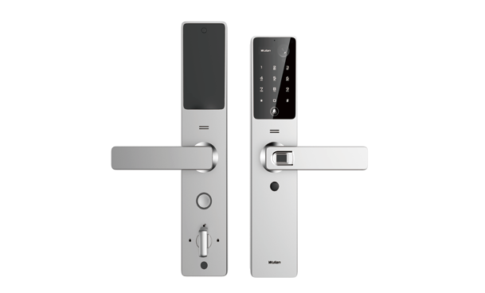
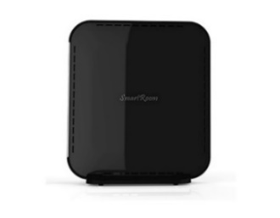
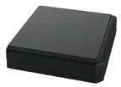
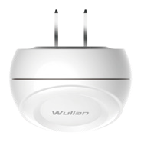
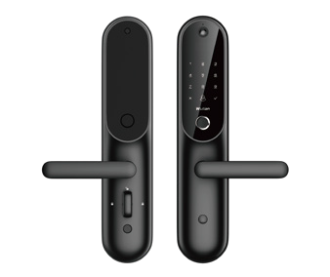
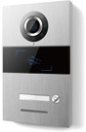
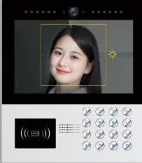
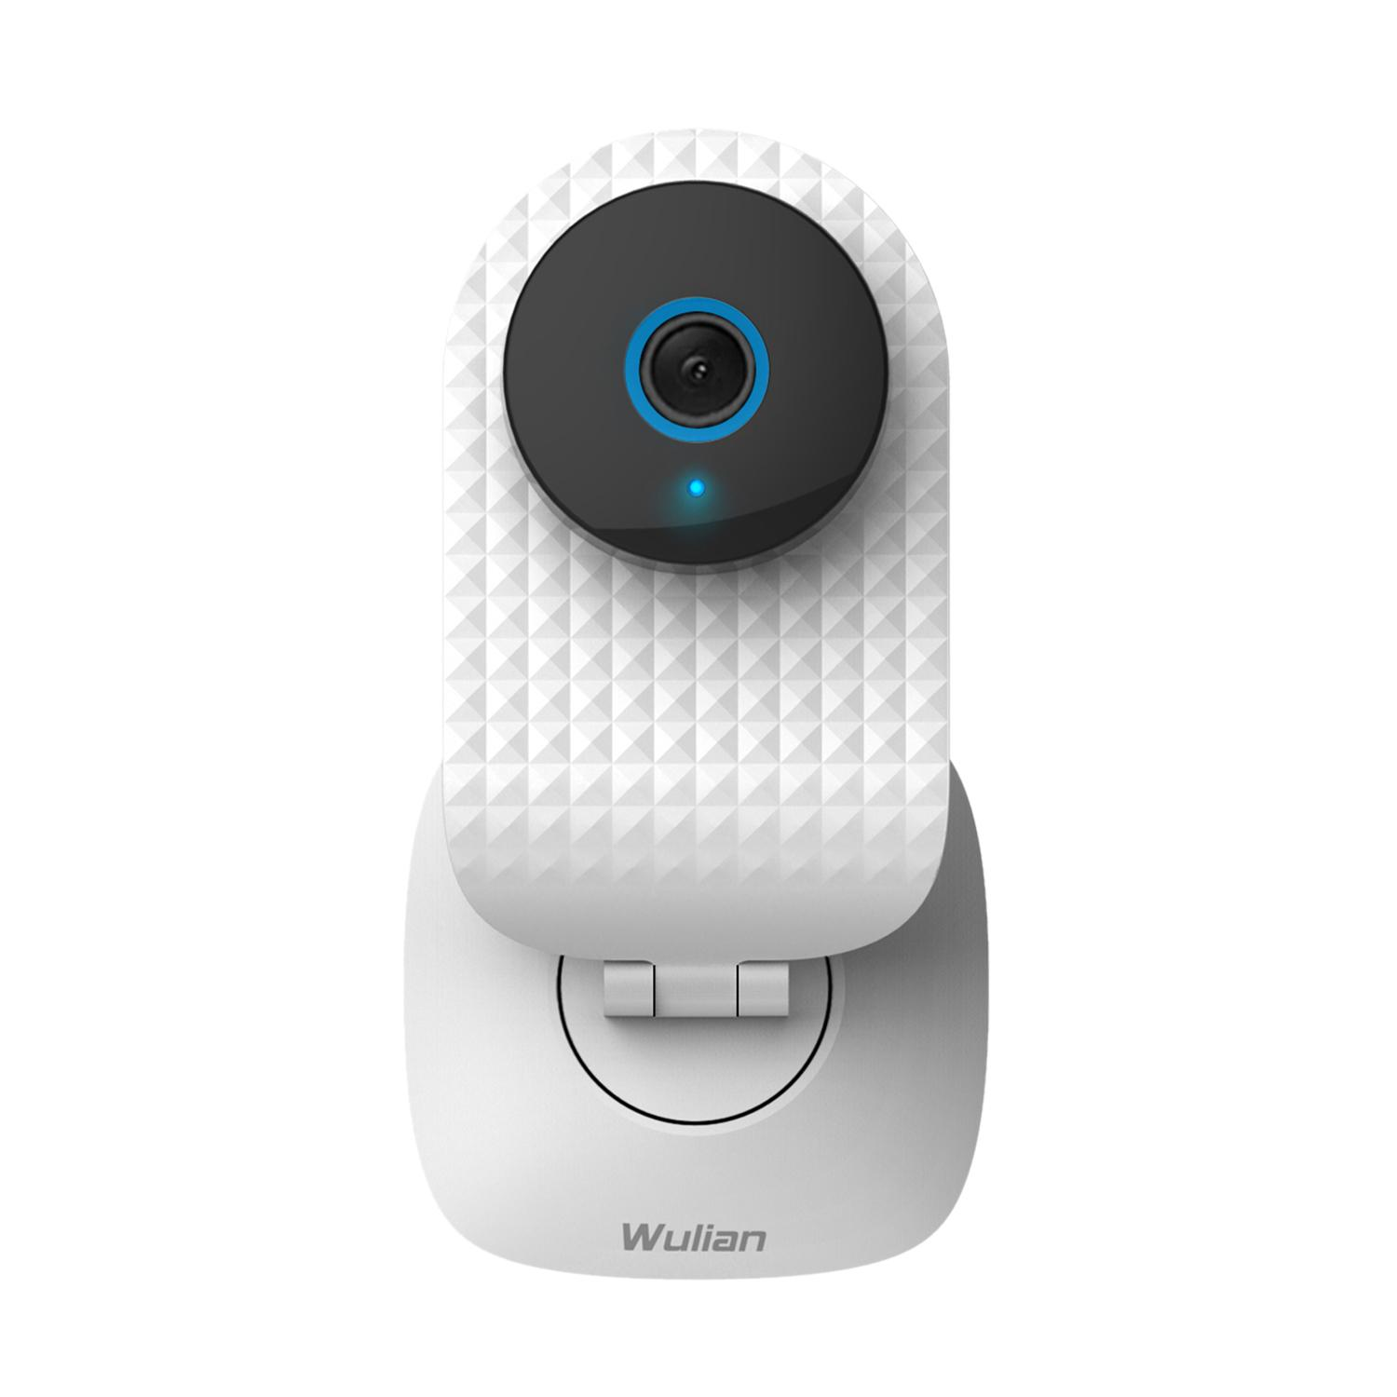
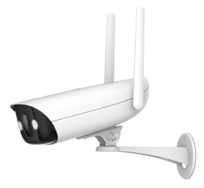
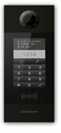
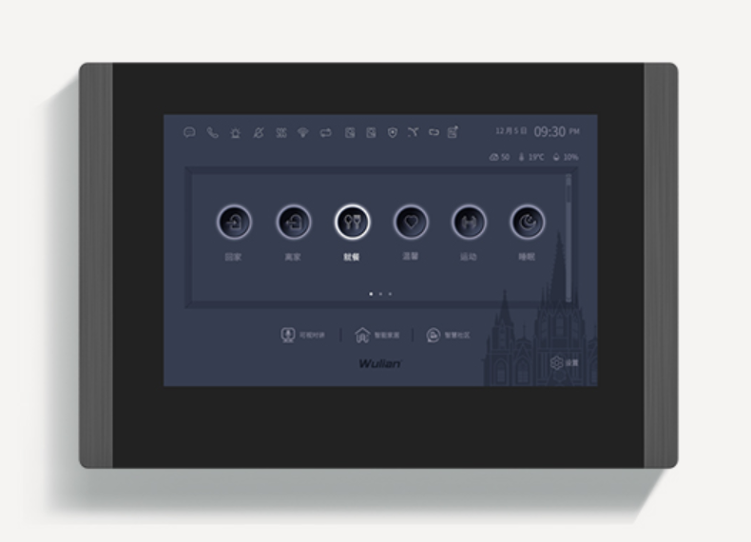
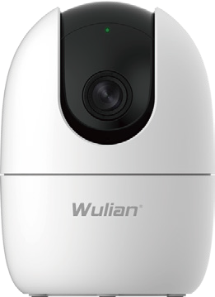
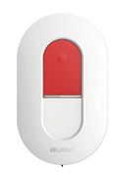
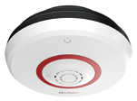
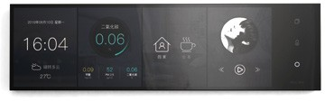
Gateway (Lite) WL-ZGWMUPW-G000-1
http://www.linkfast.vn/
wulian.com.vn
1. Điều khiển và xử lý trung tâm
3. Khóa thông minh
Gateway (Lan)
WL-ZGWMDPB-G100-0
Q-dim Gateway WL-ZGWMDPB-G100-1
Gateway (Lan, AP)
WL-ZGWMDPB-G110-05
Smart Repeater
WL-ZRPMNPW-G11-01
Khóa thông minh Phoenix
WL-W5
Khóa thông minh Bern
WL-W2A
Khóa thông minh Moonlight
WL-W4
Khóa thông minh Crown
WL-W3NB/WL-W3CNB
Khóa thông minh Retina
WL-ZLSDBMA-A1101-01
Giao thức truyền thông: ZigBee
Nguồn cấp: DC 5V 1A
Công suất tiêu thụ: ≤3W
Phạm vi tín hiệu: 150m (điều kiện lý tường)
Số lượng thiết bị được kết nối: tối đa 1500 thiết bị
Phương thức truy cập có dây: 3G/4G, mạng WAN 10/100M
Phương thức truy cập không dây: WiFi
Chất liệu và màu sắc: PC, màu trắng
Giao thức truyền thông: ZigBee
Nguồn cấp: DC 5V 1A
Công suất tiêu thụ: ≤3W
Phạm vi tín hiệu: 150m (điều kiện lý tường)
Số lượng thiết bị được kết nối: tối đa 1500 thiết bị
Phương thức truy cập có dây: mạng WAN 10/100M
Chất liệu và màu sắc: PC+ABS, màu đen
Giao thức truyền thông: ZigBee
Nguồn cấp: DC 5V 1A
Công suất tiêu thụ: ≤3W
Phạm vi tín hiệu: 150m (điều kiện lý tường)
Số lượng thiết bị được kết nối: tối đa 1500 thiết bị
Phương thức truy cập có dây: 3G/4G, mạng WAN 10/100M
Chất liệu và màu sắc: PC+ABS, màu đen
Giao thức truyền thông: ZigBee
Nguồn cấp: DC 5V 1A
Công suất tiêu thụ: ≤7.5W
Phạm vi tín hiệu: 150m (điều kiện lý tường)
Số lượng thiết bị được kết nối: tối đa 1500 thiết bị
Phương thức truy cập có dây: mạng WAN 10/100M
Phương thức truy cập không dây: WiFi
Chất liệu và màu sắc: PC+ABS, màu đen
Thu và phát sóng WiFi
Giao thức truyền thông: ZigBee
Nguồn cấp: AC 100-240V
Công suất tiêu thụ: ≤0.5W
Phạm vi tín hiệu: 150m (điều kiện lý tường)
Chất liệu và màu sắc: PC, màu trắng
Giao thức truyền thông: ZigBee
Nguồn cấp: DC 6V
Nguồn cấp khẩn cấp: micro USB 5V
Phương thức mở khóa: chìa cơ, mật khẩu, vân tay, thẻ từ, app
Lưu trữ: 37 thẻ NFC, 42 mật khẩu, 120 vân tay
Yêu cầu độ dày cửa: 4-7 cm
Nguyên liệu: nhôm nguyên chất, họa tiết hợp kim nhôm
Màu sắc: đen, vàng, bạc
Tắt thiết bị điện không cần thiết bằng nút rời khỏi nhà
Giao thức truyền thông: ZigBee
Nguồn cấp: DC 9V
Nguồn cấp khẩn cấp: micro USB 5V
Phương thức mở khóa: chìa cơ, mật khẩu, vân tay, thẻ từ, app
Số lượng người dùng: 60 người
Lưu trữ: mỗi người có thể nhập 6 dấu vân tay, 1 mật khẩu số, 1 thẻ NFC
Yêu cầu độ dày cửa: 4-7 cm
Nguyên liệu: nhôm nguyên chất, họa tiết hợp kim nhôm
Màu sắc: bạc, đen, vàng, đồng đỏ
Tắt thiết bị điện không cần thiết bằng nút rời khỏi nhà
Giao thức truyền thông: ZigBee
Nguồn cấp: DC 6V
Nguồn cấp khẩn cấp: micro USB 5V
Phương thức mở khóa: chìa cơ, mật khẩu, vân tay, thẻ từ, app
Số lượng người dùng: 45 người
Lưu trữ: mỗi người có thể nhập 3 dấu vân tay, 1 mật khẩu số, 1 thẻ NFC
Yêu cầu độ dày cửa: 4-7 cm
Nguyên liệu: nhôm nguyên chất, họa tiết hợp kim nhôm
Màu sắc: bac, đen, đỏ hồng, vàng, đỏ đồng, hồng ánh vàng, đồng xước xanh
Tắt thiết bị điện không cần thiết bằng nút rời khỏi nhà
Giao thức truyền thông: ZigBee
Nguồn cấp: DC 6V
Nguồn cấp khẩn cấp: micro USB 5V
Phương thức mở khóa: chìa cơ, mật khẩu, vân tay, thẻ từ, app
Số lượng người dùng: 60 người
Lưu trữ: mỗi người có thể nhập 6 dấu vân tay, 1 mật khẩu số, 1 thẻ NFC
Yêu cầu độ dày cửa: 4-7 cm
Nguyên liệu: nhôm nguyên chất, họa tiết hợp kim nhôm
Màu sắc: nâu nhạt, đen đá
Tắt thiết bị điện không cần thiết bằng nút rời khỏi nhà
Tính năng chuông hình
Giao thức truyền thông: ZigBee
Nguồn cấp:DC 9V
Nguồn cấp khẩn cấp: DC 9V, USB loại C
Phương thức mở khóa: chìa cơ, mật khẩu, vân tay, thẻ từ, app
Số lượng người dùng: 60 người
Lưu trữ: mỗi người có thể nhập 6 vân tay, 1 mật khẩu số, 1 thẻ NFC
Yêu cầu độ dày cửa: 4-7 cm
Nguyên liệu: nhôm nguyên chất, họa tiết hợp kim nhôm
Màu sắc: bạc, đồng đỏ, đồng xước xanh, vàng hồng
Tắt thiết bị điện không cần thiết bằng nút rời khỏi nhà
Tính năng chuông hình
2. Thiết bị tương tác
4. Giám sát an ninh
Thiết bị video call
ngoài trời 7 inch
WL-VDP-OS01-G-IC
Thiết bị video call ngoài trời dành cho biệt thự
WL-VDP-OS04-IC
Thiết bị video call
ngoài trời 10.1 inch
H-OS14
Thiết bị video call
trong nhà 10.1 inch
WL-VDP-IS01-G/P
HomePad
WL-HPD-1
Camera AIoT
WL-WAVMDPW-322211-0
Smart Lookever Camera
WL-ZAVMDPW-C412121-01
Camera ngoài trời
TF1D-LED
Nút nhấn khẩn cấp
WL-ZSPPBPW-IB-03
Cảnh báo âm thanh
WL-ZSPCNPW-AL-01
Giao thức truyền thông: ZigBee
Nguồn cấp: DC 24V
Màn hình hiển thị: TFT 7 inch
Độ phân giải: 600 x 1024
Phương thức truy cập có dây: mạng WAN 10/100M
Phương thức truy cập không dây: WiFi
Camera: CMOS 200W
Kích thước: 220*140*17.5 mm
Hỗ trợ đóng/mở khóa, gọi thang máy, liên kết với video call trong nhà.
Giao thức truyền thông: ZigBee
Nguồn cấp: DC 24V
Phương thức truy cập có dây: mạng WAN 10/100M
Phương thức truy cập không dây: WiFi
Camera: CMOS 30W
Kích thước: 120*194*44.7mm
Hỗ trợ đóng/mở khóa, liên kết với video call trong nhà.
Giao thức truyền thông: ZigBee
Nguồn cấp: DC 24V
Màn hình hiển thị: TFT 10.1 inch
Độ phân giải: 1280×800
Phương thức truy cập có dây: mạng WAN 10/100M
Phương thức truy cập không dây: WiFi
Camera: CMOS 200W
Kích thước: 265*326*31 mm
Hỗ trợ đóng/mở khóa, hỗ trợ mở khóa bằng nhận diện khuôn mặt, mã QR.
Liên kết với video call trong nhà, trung tâm quản lý, gọi thang máy.
Giao thức truyền thông: ZigBee
Nguồn cấp: DC 24V
Màn hình hiển thị: IPS 10.1 inch
Độ phân giải: 1280×800
Phương thức truy cập có dây: mạng WAN 10/100M
Phương thức truy cập không dây: WiFi
Camera: CMOS 200W
Kích thước: 305*206*28 mm
Hỗ trợ đóng/mở khóa, liên kết với video call trong nhà, trung tâm quản lý, gọi thang máy.
Điều khiển chế độ ngữ cảnh thông minh
Giao thức truyền thông: ZigBee
Nguồn cấp: DC 24V
Màn hình hiển thị: IPS 8,8 inch
Phương thức truy cập có dây: mạng WAN 10/100M
Phương thức truy cập không dây: WiFi
Trung tâm điều khiển thông minh, hỗ trợ bằng giọng nói
Giao thức truyền thông: ZigBee/WiFi 2.4GHz
Điện nguồn: DC 5V
Độ phân giải: 1980x1080
Tổn hao công suất: 1.6W
Lưu trữ: Micro USB 32G
Phạm vi phát hiện IR: 5-6m
Kích thước: 77.4*77.4*106.1 mm
Hỗ trợ đàm thoại 2 chiều
Giao thức truyền thông: ZigBee/WiFi 2.4GHz
Điện nguồn: DC 5V
Độ phân giải: 1980x1080
Tổn hao công suất: ≤3W
Lưu trữ: Micro SD 12G
Phạm vi phát hiện IR: ≤ 5m
Kích thước: 70*70*114mm
Hỗ trợ đàm thoại 2 chiều
Giao thức truyền thông: ZigBee/WiFi 2.4GHz
Điện nguồn: DC 5V
Độ phân giải: 1980x1080
Tổn hao công suất: ≤3W
Lưu trữ: Micro SD 128G
Pham vi phát hiện IR: 10-50m
Kích thước: 368*268*120mm
Hỗ trợ đàm thoại 2 chiều
Cấp độ chống nước: IP67
Có màu vào ban đêm
Giao thức truyền thông: ZigBee
Điện nguồn: DC 3V, pin Cr2450*1
Tổn hao công suất: ≤0.5μA
Chất liệu và màu sắc: PC+ABS, màu trắng
Giao thức truyền thông: ZigBee
Điện nguồn: 100-240V AC，50/60Hz
Tổn hao công suất: ≤3W
Báo động: ≥85dB
Chất liệu và màu sắc: PC, màu trắng
17
18

Slide 11




















5.1 Dòng sản phẩm Salute
http://www.linkfast.vn/
wulian.com.vn
5. Hệ thống chiếu sáng thông minh
5.2 Dòng sản phẩm Metallic
5.3 Dòng sản phẩm VIVI
5.4 Dòng sản phẩm SIFA
Giao thức truyền thông: ZigBee
Điện nguồn: 100~240V AC, 50/60Hz
Tổn hao công suất：≤0.7W
Phạm vi truyền tín hiệu: 100m
Cấp độ chống cháy: UL94 - V0
Chất liệu: PC/ABS
Màu sắc: Màu trắng, vàng sâm panh, đen cácbon
Giao thức truyền thông: ZigBee
Điện nguồn: 100-240V AC，50/60Hz
Tổn hao công suất: ≤0.05W
Phạm vi truyền tín hiệu: 100m
Cấp độ chống cháy: UL94 - V0
Chất liệu: PC+ nhôm hàng không
Màu sắc: bạc, ghi xám, vàng hồng, vàng sâm panh
Giao thức truyền thông: ZigBee
Điện nguồn: 100~240V AC, 50/60Hz
Tổn hao công suất：≤1.0W
Phạm vi truyền tín hiệu: 100m
Chất liệu: PC/ABS/kính cường lực
Cấp độ chống cháy：UL94-V0
Màu sắc: trắng,vàng sâm panh,xám
Giao thức truyền thông: ZigBee
Điện nguồn: 100-240V AC，50/60Hz
Tổn thất công suất: ≤0.7W
Phạm vi truyền tín hiệu: 100m
Cấp độ chống cháy: UL94-V0
Chất liệu: PC/ABS
Màu sắc: trắng, đen các bon, vàng sâm panh
Công tắc thông minh 1 nút
ZY-ZCSWAPW-S1311-0
Công tắc thông minh 2 nút
ZY-ZCSWAPW-S1311-0
Công tắc thông minh 3 nút
ZY-ZCSWAPW-S1311-0
Công tắc thông minh 1 nút
WL-ZCSWAPWA-S1311-0
Công tắc thông minh 2 nút
WL-ZCSWAPWA-S1311-0
Công tắc thông minh 1 nút
ZR-ZCSWNPG-D2111-0
Công tắc thông minh 3 nút
ZR-ZCSWNPG-D2111-0
Công tắc thông minh 1 nút
ZX-ZCSFNPW-S1331-0
Công tắc thông minh 2 nút
ZX-ZCSFNPW-S1331-0
Công tắc thông minh 3 nút
ZX-ZCSFNPW-S1331-0
Công tắc điều chỉnh ánh sáng
ZY-ZCSFLPW-D1111-0
Công tắc ngữ cảnh 4 nút
ZY-ZRCFBPW-S4140-0
Công tắc rèm cửa 1 nút
ZY-ZCCFNPW-C121111-0
Công tắc thông minh 3 nút
WL-ZCSWAPWA-S1311-0
Công tắc rèm cửa
WL-ZCCWNWA-C111111-0
Công tắc thông minh 2 nút
ZR-ZCSWNPG-D2111-0
Công tắc thông minh 4 nút
ZR-ZCSWNPG-D2111-0
5.6 Các dòng sản phẩm khác
Công tắc ngữ cảnh 6 lệnh không dây
WL-ZRCPBPW-S4160-02
Aptomat thông minh
WL-ZGCRNPW-S3011-02
Giao thức truyền thông: ZigBee
Điện nguồn: 2 viên CR2450
Tổn thất công suất: ＜3μA
Phạm vi truyền tín hiệu: 100m
Cấp độ chống cháy: UL94 V-2
Chất liệu và màu sắc: PC+ABS, trắng ngọc trai
Giao thức truyền thông: ZigBee
Điện nguồn:100-240V AC，50/60Hz
Tổn hao công suất: ≤0.5W
Cấp độ chống cháy: UL94 V-0
Chất liệu và màu sắc: PC, màu trắng
Kiểm tra và điều khiển nguồn điện từ xa
Bảo vệ quá tải nguồn điện và ngắn mạch
5.5 Dòng sản phẩm dạng nhúng
Công tắc điều chỉnh ánh sáng
WL-ZCSENPB-D1021-01
Công tắc thông minh
WL-ZCSENPB-S0420-01
Công tắc rèm cửa
WL-ZCSENPB-S0420-01
Giao thức truyền thông: ZigBee
Điện nguồn: AC 100-240V，50/60Hz
Phạm vi truyền tín hiệu: 100m
Cấp độ chống cháy: UL94 - V0
Đầu ra: DC 0-10V, hỗ trợ 2 đầu ra
Chất liệu và màu sắc: PC, đen
19
20

Slide 12















Bộ điều khiển điều hòa VRV (single unit) B02-01D1RJ
http://www.linkfast.vn/
wulian.com.vn
6. Điều khiển thiết bị thông minh
Bộ điều khiển điều hòa VRV
(multi-units)
WL01XRT
Bộ điều khiển hồng ngoại thông minh (top emitted)
WL-ZTPWBPW-I001-02
Bộ điều khiển hồng ngoại
(có kết nối Wi-Fi)
WL-WTPMUPB-1327-0
Bộ chuyển đổi tín hiệu có dây-không dây (cổng nối tiếp)
WL-ZWWWDPW-0101-01
Máy đo môi trường thông minh
PMT200
Van khóa tự động
WL-ZSPOBPW-MA-01
Gương thông minh
WL-WOEWNGS-M1-01
Giá treo quần áo thông minh
Giao thức truyền thông: RS485
Điện nguồn: không cần cung cấp thêm nguồn điện ngoài
Số lượng tối đa: 1 bộ điều hòa
Chất liệu & màu sắc: PC, trắng
Giao thức truyền thông: Zigbee
Điện nguồn: 12V DC
Số lượng tối đa: 64 bộ điều hòa
Chất liệu & màu sắc: PC, trắng
Giao thức truyền thông: Zigbee
Điện nguồn: pin CR2*1
Khoảng cách điều khiển: 5m
Kích thước: 64*32mm
Cấp độ chống cháy: UL94 - V2
Chất liệu & màu sắc: PC, trắng
Giao thức truyền thông: WiFi 2.4GHz
Điện nguồn: DC 5V/1A, bộ chuyển đổi AC/DC
Khoảng cách điều khiển: 10m
Kích thước: 70*17mm
Cấp độ chống cháy: UL94 - V2
Chất liệu & màu sắc: PC, đen
Giao thức truyền thông: Zigbee
Điện nguồn: DC 12V
Loại cổng tiếp nối: RS-232, RS-485
Cấp độ chống cháy: UL94 – V2
Chất liệu & màu sắc: PC, trắng
Giao thức truyền thông: Zigbee
Điện nguồn: 220V AC
Độ chính xác đo nhiệt độ:（-10℃~0℃ /±1℃）（0℃~+60℃ /±0.5℃）（60℃~70℃ /±1℃)
Độ chính xác đo độ ẩm：5%~95%RH/±4.5
Chất liệu & màu sắc: PC, trắng
Giao thức truyền thông: Zigbee
Điện nguồn: 6V；DC 5V 1A
Nguồn cấp: 4 viên pin AA hoặc DC 5V 1A, Bộ chuyển đổi AC/DC
Mô men lực：35kg·cm
Màu sắc: trắng
Giao thức truyền thông: Zigbee
Màn hình IPS độ phân giải 1920*R.G.B*1080
Điện nguồn: DC 12V (gương tròn), 220V AC (gương chữ nhật)
Hệ điều hành tích hợp nhiều chức năng
Hiển thị nhiệt độ, độ ẩm, độ sáng, chất lượng không khí
Điều chỉnh ánh sáng và thiết bị sưởi trong nhà tắm
Thiết lập 1 bộ nhớ theo dõi tình hình sức khỏe
Giao thức truyền thông: Zigbee
Điện nguồn: 220V AC
Thiết kế sẵn có chức năng điều khiển từ xa, chiếu sáng tích hợp, loại bỏ tia cực tím
Chức chức năng khác như: tự động hong khô bằng gió, chế độ hong khô thông minh, trang trí cho ngôi nhà của bạn,….
Bộ điều khiển Salute (thông gió)
WL-ZTCFNPW-V1-0
Bộ điều khiển Salute (điều hòa)
WL-ZTCFNPW-A1-0
Bộ điều khiển Salute (quạt gió)
WL-ZTCFNPW-F1-0
Điều khiển 2 trong 1 (điều hòa và sưởi ấm)
WL-ZTCWNPW-F1-01
Máy đo môi trường
thông minh
ET200
Motor rèm 1 chiều
WL-ZCCEDPW-M252010-01
Motor rèm cửa lăn Somfy
SIT40
Motor rèm 1 chiều ( Doya)
WL-ZCCWNPW-M16-0
Thanh rèm
SMS-CMIJZXX-RS485-V1
Giao thức truyền thông: Zigbee
Điện nguồn: 220V AC
Tổn hao công suất: ＜3W
Khoảng cách điều khiển: 100m
Kích thước: 86*86*38mm
Màu sắc: trắng/sâm panh
Giao thức truyền thông: Zigbee
Điện nguồn: 220V AC
Tổn hao công suất: ＜3W
Khoảng cách điều khiển: 100m
Phạm vi kiểm soát nhiệt độ: 10~32℃
Kích thước: 86*86*38mm
Màu sắc: trắng/sâm panh
Giao thức truyền thông: Zigbee
Điện nguồn: 220V AC
Tổn hao công suất:＜3W
Khoảng cách điều khiển: 100m
Kích thước: 86*86*38mm
Màu sắc: trắng/sâm panh
Giao thức truyền thông: Zigbee
Điện nguồn: 220V AC
Tổn hao công suất: < 2.5W
Khoảng cách điều khiển: 100m
Kích thước: 86*86*38mm
Màu sắc: trắng/sâm panh
Giao thức truyền thông: Zigbee
Điện nguồn: 5V DC
Khoảng cách điều khiển: 100m
Độ chính xác đo nhiệt độ: (-10℃~0℃ /±1℃)（0℃~+60℃ /±0.5℃) (60℃~70℃ /±1℃)
Độ chính xác đo độ ẩm: 5%~95%RH/±4.5
Kích thước: 77*77*35mm
Giao thức truyền thông: Zigbee
Điện nguồn: 220V±10% AC，50/60Hz
Công suất: 50W
Tải trọng tối đa: 100kg
Tốc độ quay: 112r/min
Giao thức truyền thông: Zigbee
Điện nguồn: 220V±10% AC，50/60Hz
Công suất: 45W
Tải trọng tối đa:
Tốc độ quay: 18rpm/min
Mô men lực định mức: 3N/.m
Chế độ làm việc：S2-8min
Giao thức truyền thông: Zigbee
Điện nguồn: 220V±10% AC，50/60Hz
Công suất: 75W
Tải trọng tối đa: 100 kg
Tốc độ đóng mở: 20cm/s
Tải trọng: 12kg
Chất liệu và màu sắc: nhôm, trắng
21
22

Slide 13












Echo
http://www.linkfast.vn/
wulian.com.vn
7. Máy phát nhạc nền
8. Loa thông minh
Sonic P5
Wise U6
Điện nguồn: 220V
Màn hình hiển thị: 7 inch, LCD chất lượng cao 1024*600
Giao thức truyền thông: RS485, ZigBee, Z-Wave
Hỗ trợ điều khiển bằng giọng nói
Kết nối mạng: cổng Ethernet và WiFi
Kích thước: 175*106mm
Màu sắc: màu trắng/đen/vàng kim
Điều khiển thông minh bằng giọng nói các thiết bị trong gia đình như đèn, ti vi, rèm cửa sổ, điều hòa,…
Báo thông tin nhanh chóng, tiện lợi; thông báo về tình hình thời tiết, thời gian,…
Điện nguồn: 220V
Màn hình hiển thị: 7 inch 1024*600, LCD chất lượng cao IPS
Số lượng mic: 4 mic
Giao thức truyền thông: RJ45, RS485, I/O, Audio-out, Aux-in
Kết nối mạng: cổng Ethernet và WiFi
Kích thước:175*106mm
Màu sắc: màu bạc/vàng kim
Sonic P3C
Điện nguồn: 220V
Màn hình hiển thị: 7 inch 1024*600, LCD chất lượng cao IPS
Số lượng mic: 1 mic
Giao thức truyền thông: RJ45, RS485, I/O, Audio-out, Aux-in
Kết nối mạng: cổng Ethernet và WiFi
Kích thước: 175*106mm
Màu sắc: màu bạc/vàng kim
Wise H6
Điện nguồn: 220V
Màn hình hiển thị: 7 inch, LCD chất lượng cao 1024*600
Giao thức truyền thông: RS485, ZigBee, Z-Wave
Hỗ trợ điều khiển bằng giọng nói
Kết nối mạng: cổng Ethernet và WiFi
Kích thước: 175*106mm
Màu sắc: màu trắng/đen/vàng kim
Xiaodu
Google Home
Tmall Genie
Sonic P3B
Wise U10
Điện nguồn: 220V
Màn hình hiển thị: 10.1 inch, LCD chất lượng cao 1024*600
Giao thức truyền thông: RS485, ZigBee, Z-Wave
Hỗ trợ điều khiển bằng giọng nói
Kết nối mạng: cổng Ethernet và WiFi
Kích thước: 159*256mm
Màu sắc: màu trắng/đen/vàng kim
Điện nguồn: 220V
Màn hình hiển thị: 7 inch 1024*600, LCD chất lượng cao IPS
Giao thức truyền thông : RJ45, RS485, I/O, Audio-out, Aux-in
Kết nối mạng: cổng Ethernet và WiFi
Kích thước: 175*106mm
Màu sắc: màu bạc/vàng kim
DingDong
XiaoBai
23
24

Slide 14










http://www.linkfast.vn/
wulian.com.vn
9. Cảm biến thông minh
Cảm biến báo khói Honeywell
JTYJ-GD-2690/W
Cảm biến khói
WL-ZSPCNPW-SK-01
Cảm biến rò rỉ khí gas
WL-ZSPCNPW-CG-03
Cảm biến cửa
WL-ZSPDBPW-MT-02
Cảm biến cửa
MIR-MC100
Cảm biến chuyển động hồng ngoại
WL-ZSPWBPW-PI11-02
Giao thức truyền thông: Zigbee
Nguồn cấp: DC 9V
Báo động: >80dB
Phương thức lắp đặt: gắn trần trong nhà
Chất liệu & màu sắc: PC, trắng
Giao thức truyền thông: Zigbee
Nguồn cấp: pin CR2*1
Báo động: <70dB
Loại hình cảm biến: đầu báo khói quang điện
Phương thức lắp đặt: giá treo
Chất liệu & màu sắc: PC, trắng
Giao thức truyền thông: Zigbee
Nguồn cấp: 100-240V AC
Báo động: ＞80dB
Nồng độ báo động: 9%LEL±1%
Phương thức lắp đặt: cạnh tường
Chất liệu & màu sắc: PC, trắng
Giao thức truyền thông: Zigbee
Nguồn cấp: pin CR2*1
Khoảng cách báo động khi đóng mở cửa: 20mm
Phương thức lắp đặt: cố định bằng ốc hoặc dán keo 3M
Giao thức truyền thông: Zigbee
Nguồn cấp: pin CR2*1
Khoảng cách báo động khi đóng mở cửa 25cm
Phương thức lắp đặt: cố định bằng dán keo 3M
Giao thức truyền thông: Zigbee
Nguồn cấp: pin CR2*1
Phạm vi dò: Hình elip có trục dài 4 mét và trục ngắn 3,5 mét
Độ cao lắp đặt: 2.3-4m
Phương thức lắp đặt: dán keo 3M hoặc sử dụng phương thức hút từ
Cảm biến rò rỉ khí gas
MIR-GA100
Cảm biến ngập nước
WL-ZSSMBPW-FD-01
Cảm biến chuyển động hồng ngoại
MIR-IR100
Cảm biến nhiệt độ và độ ẩm
WL-ZSSWBPW-TH-01
Giao thức truyền thông: Zigbee
Nguồn cấp: DC 9V
Báo động: 70dB
Nồng độ báo động: 8%LEL+3%LE
Phương thức lắp đặt: cạnh tường
Chất liệu & màu sắc: PC, trắng
Giao thức truyền thông: Zigbee
Nguồn cấp: pin CR2*1
Báo hiệu khi mực nước đạt: ≥1mm
Cấp độ chống cháy: UL94 V-2
Phương thức lắp đặt: di động
Chất liệu và màu sắc: PC, trắng
Giao thức truyền thông: Zigbee
Nguồn cấp: pin CR2*1
Phạm vi phát hiện: 8m
Góc quét: 90 độ
Phương thức lắp đặt: dán keo 3M hoặc sử dụng phương thức hút từ
Giao thức truyền thông: Zigbee
Nguồn cấp: pin CR2*1
Phạm vi truyền tin: 100m
Độ chính xác đo độ ẩm: 5%~95%RH/±4.5
Cấp độ chống cháy: UL94 V-2
Độ chính xác đo nhiệt độ: （-10℃~0℃ /±1℃）（0℃~+60℃ /±0.5℃）（60℃~70℃ /±1℃）
Phương thức lắp đặt: dán keo 3M hoặc sử dụng phương thức hút từ
25
26

Slide 15


Giải pháp cho loại hình Nhà 3 phòng ngủ 2 phòng khách
http://www.linkfast.vn/
wulian.com.vn
Phòng ăn
Ngữ cảnh thông minh
Chiếu sáng thông minh
Điều khiển HVAC
Âm thanh đa vùng
Phòng tắm
Ngữ cảnh thông minh
Chiếu sáng thông minh
Gương thông minh
Cảnh báo an toàn
Phòng bếp
Ngữ cảnh thông minh
An toàn phòng bếp
Chiếu sáng thông minh
Âm thanh đa vùng
Giải pháp
WULIAN mang lại cho bạn hệ sinh thái thông minh, tiện lợi và thân thiện với những sản phẩm chất lượng cao.
Phòng ngủ
Ngữ cảnh thông minh
Chiếu sáng thông minh
Điều khiển HVAC
Rèm thông minh
Âm thanh đa vùng
Kiểm soát môi trường
Cổng vào
Ngữ cảnh thông minh
Khóa thông minh
Thiết bị video call, chuông hình
Camera an ninh
Phòng trẻ nhỏ
Ngữ cảnh thông minh
Chiếu sáng thông minh
Điều khiển HVAC
Âm thanh đa vùng
Rèm thông minh
Kiểm soát môi trường
Phòng khách
Ngữ cảnh thông minh
Chiếu sáng thông minh
Điều khiển HVAC
Âm thanh đa vùng
Rèm thông minh
Kiểm soát môi trường
Cảnh báo thông minh
Ban công
Chiếu sáng thông minh
Sấy thông minh
Bảo vệ cửa và cửa sổ
An ninh thông minh
27
28

Slide 16


GIẢI PHÁP CHO LOẠI HÌNH NHÀ BIỆT THỰ
http://www.linkfast.vn/
Phòng làm việc
Ngữ cảnh thông minh
Chiếu sáng thông minh
Kiểm soát môi trường
Rèm thông minh
Âm thanh đa vùng
wulian.com.vn
Phòng giải trí
Ngữ cảnh thông minh
Chiếu sáng thông minh
Kiểm soát môi trường
Rèm thông minh
Âm thanh đa vùng
Phòng ngủ
Ngữ cảnh thông minh
Chiếu sáng thông minh
Điều khiển HVAC
Rèm thông minh
Âm thanh đa vùng
Kiểm soát môi trường
Phòng vệ sinh
Chiếu sáng thông minh
Gương thông minh
Cảnh báo an toàn
Âm thanh đa vùng
Ban công
Chiếu sáng thông minh
Sấy thông minh
Bảo vệ cửa và cửa sổ
Camera an ninh
Phòng bếp
Ngữ cảnh thông minh
Chiếu sáng thông minh
An toàn phòng bếp
Âm thanh đa vùng
Phòng khách
Ngữ cảnh thông minh
Chiếu sáng thông minh
Điều khiển HVAC
Giám sát an ninh
Âm thanh đa vùng
Rèm thông minh
Trợ lý giọng nói
Cảnh báo thông minh
Thiết bị kiểm soát môi trường
Cảnh báo an toàn
Cổng vào
Khóa thông minh
Chiếu sáng thông minh
Thiết bị video call, chuông mình
Camera an ninh
29
30

